Slide 1


Luyện từ và câu 4
LUYỆN TẬP VỀ CÂU HỎI

Slide 2

Bài 1. Đặt câu hỏi cho các bộ phận câu được tô khác màu dưới đây :
a) Hăng hái nhất và khoẻ nhất là bác cần trục.
b) Trước giờ học, chúng em thường rủ nhau ôn bài cũ.
c) Bến cảng lúc nào cũng đông vui.
d) Bọn trẻ xóm em hay thả diều ngoài chân đê.
Bọn trẻ xóm em hay thả diều ở đâu ?

Slide 3
Bài 1. Đặt câu hỏi cho các bộ phận câu được tô khác màu dưới đây :
a) Hăng hái nhất và khoẻ nhất là bác cần trục.
Hăng hái nhất và khoẻ nhất là ai ?
Cái gì hăng hái nhất và khoẻ nhất?

Slide 4
Bài 1. Đặt câu hỏi cho các bộ phận câu được tô khác màu dưới đây :
b) Trước giờ học, chúng em thường rủ nhau ôn bài cũ.
Trước giờ học, chúng em thường làm gì ?

Slide 5
Bài 1. Đặt câu hỏi cho các bộ phận câu được tô khác màu dưới đây :
c) Bến cảng lúc nào cũng đông vui.
Bến cảng như thế nào ?
Bọn trẻ xóm em hay thả diều ở đâu ?

Slide 6
Bài 1. Đặt câu hỏi cho các bộ phận câu được tô khác màu dưới đây :
d) Bọn trẻ xóm em hay thả diều ngoài chân đê.
Bọn trẻ xóm em hay thả diều ở đâu ?

Slide 7
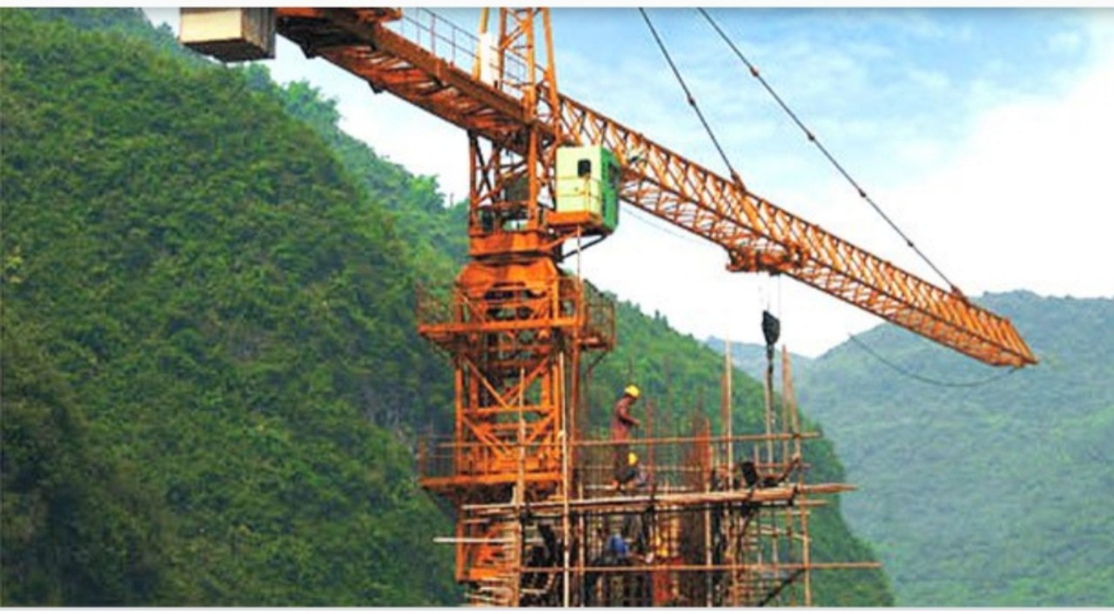
Cần trục

Slide 8
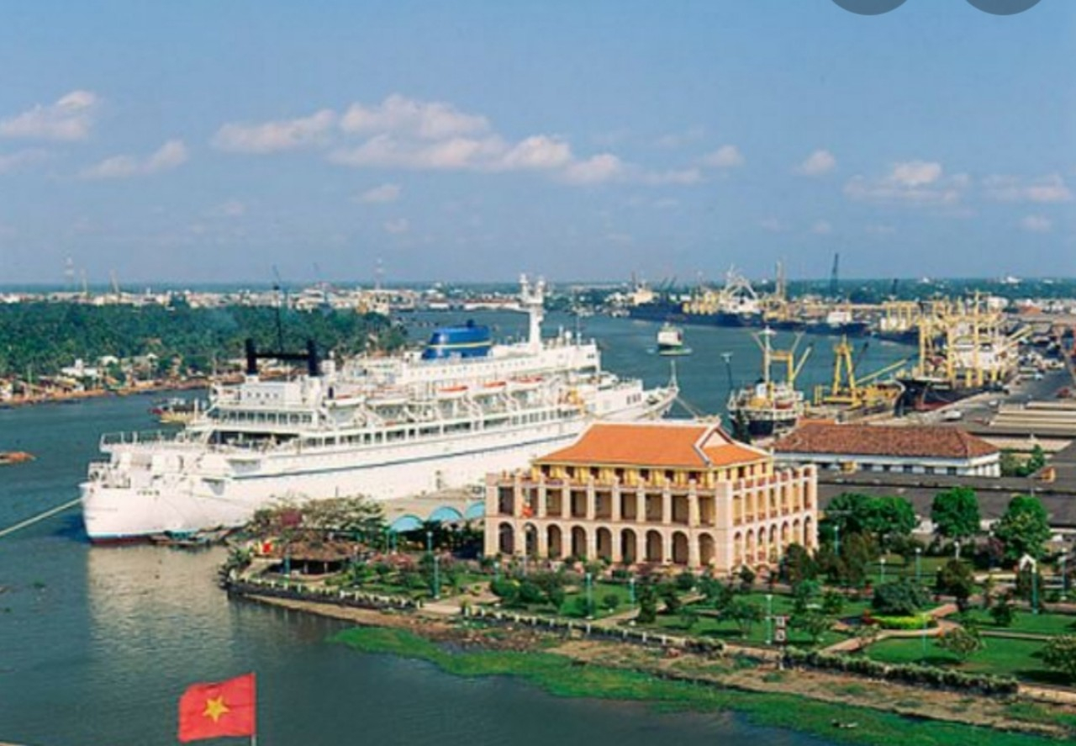
Bến cảng Nhà Rồng

Slide 9
Bài 3. Tìm từ nghi vấn trong các câu hỏi dưới đây
a) Có phải chú bé Đất trở thành chú Đất Nung không?
b) Chú bé Đất trở thành chú Đất Nung, phải không?
c) Chú bé Đất trở thành chú Đất Nung à ?

Slide 10
Bài 4: Với mỗi từ hoặc cặp từ nghi vấn vừa tìm được, đặt một câu hỏi.
Có phải - không
phải không
à
Mẫu:
a) Có phải cậu học lớp 4G không?
b) Hôm qua cậu lại đi bơi, phải không ?
c) Bạn thích chơi đá bóng à?

Slide 11
Bài 5. Trong các câu dưới đây, câu nào không phải là câu hỏi và không được dùng dấu chấm hỏi ?
a) Bạn có thích chơi diều không ?
b) Tôi không biết bạn có thích chơi diều không?
c) Hãy cho tôi biết bạn thích trò chơi nào nhất?
d) Ai dạy bạn làm đèn ông sao đấy?
e) Thử xem ai khéo tay hơn nào?

Slide 12
Bài 5. Trong các câu dưới đây, câu nào không phải là câu hỏi và không được dùng dấu chấm hỏi ?
b) Tôi không biết bạn có thích chơi diều không?
a) Bạn có thích chơi diều không ?
.
 Nêu ý kiến của người nói.
c) Hãy cho tôi biết bạn thích trò chơi nào nhất?
.
Nêu đề nghị.
d) Ai dạy bạn làm đèn ông sao đấy?
e) Thử xem ai khéo tay hơn nào?
.
Nêu đề nghị.

Slide 13

Dặn dò
- Xem lại bài
- Chuẩn bị bài sau: Dùng câu hỏi vào mục đích khác.

